Slide 1


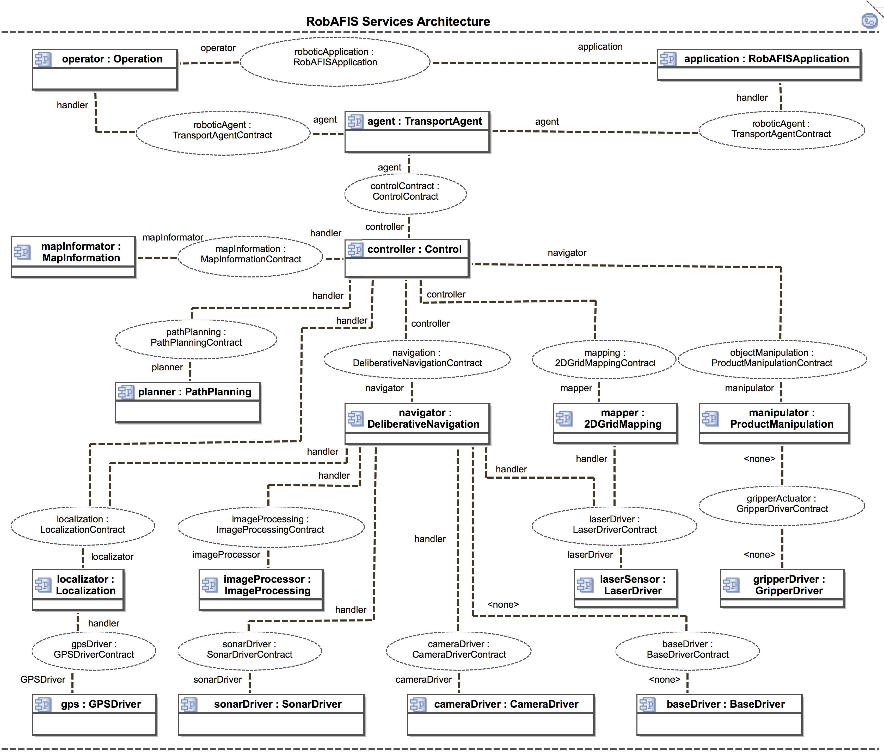
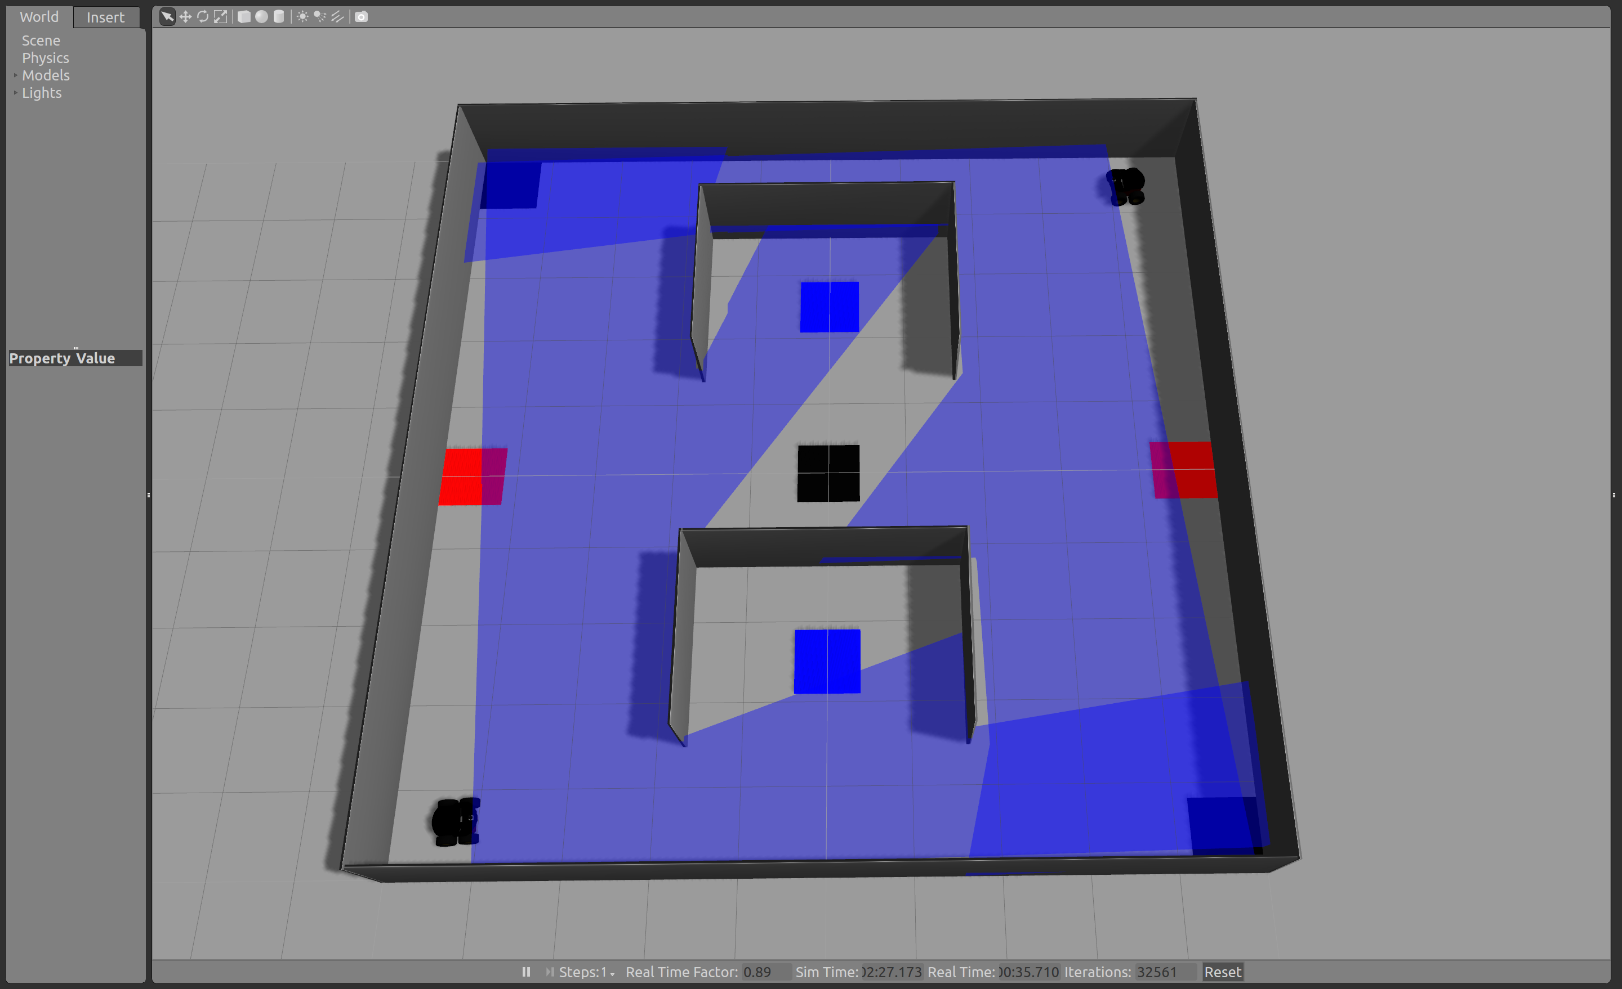
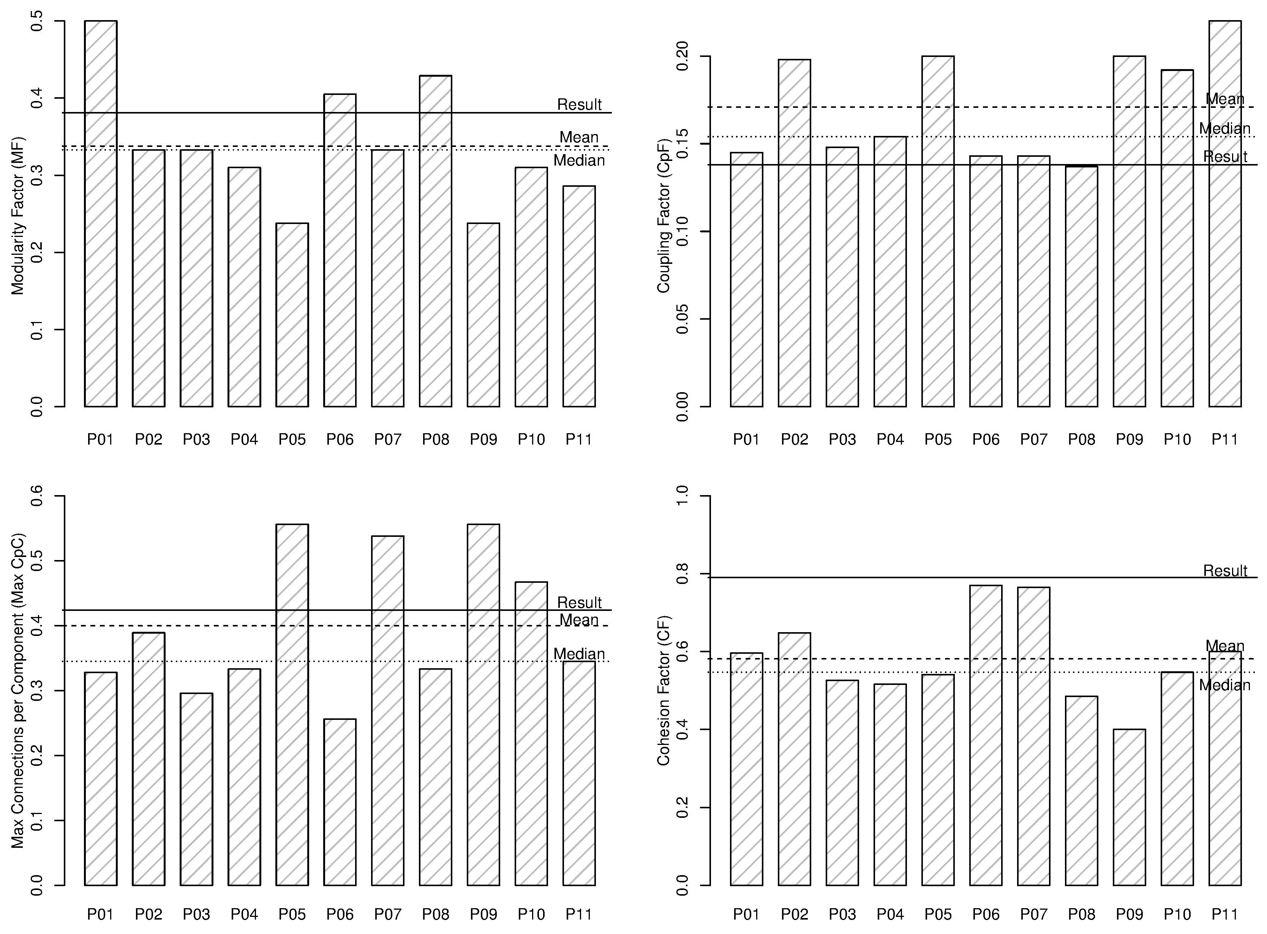





Projeto e Implementação de um Sistema Robótico Orientado a Serviços com Base em uma Arquitetura de Referência
Eduardo Sigrist Ciciliato, Lucas Bueno R. de Oliveira e Elisa Yumi Nakagawa
Departamento de Sistemas de Computação, Laboratório de Engenharia de Software
{edusig,oliveira,elisa}@icmc.usp.br
Introdução
Sistema Robótico Desenvolvido
Arquitetura Orientada a Serviços (SOA) [1] tem sido crescentemente utilizada no desenvolvimento de sistemas robóticos.
Processo ArchSORS (Architectural Design of Service-Oriented Robotic System) [2] e a arquitetura de referência RefSORS (Reference Architecture for Service-Oriented Robotic System) [3] foram propostos para apoiar o desenvolvimento de tais sistemas.
Baseado na competição de robótica francesa RobAFIS.
Controla dois robôs que transportam produtos em um chão de fábrica.
Instanciação arquitetural:
Criação de diagramas BPMN (Business Process Model and Notation).
Mapeamento dos requisitos funcionais do projeto em requisitos arquiteturais da RefSORS.
Instanciação de diferentes visões arquiteturais da RefSORS.
Objetivos
Projeto e implementação de um sistema robótico com o apoio da RefSORS e do ArchSORS.
Apoio na avaliação da RefSORS e do ArchSORS.
Figura 1 – Visão de Arquitetura de Serviços
Desenvolvimento do sistema:
Ambiente de desenvolvimento ROS (Robotic Operation System).
Linguagem de programação C++.
Resultados
Conclusão
Um sistema robótico, testado por meio de simulações no ambiente Gazebo.
14% mais modularidade
10% menos acoplamento
44% mais coesão
ArchSORS e a RefSORS podem facilitar o desenvolvimento de sistemas robóticos.
Melhores resultados em modularidade, coesão e acoplamento.
Outros sistemas serão desenvolvidos.
Figura 2 - Captura de tela da simulação no Gazebo
Figura 3 - Comparação entre os resultados do estudo de caso e do experimento realizado em [3].
Referências
[1] M. P. Papazoglou, P. Traverso, S. Dustdar, and F. Leymann, “Service-oriented computing: a research roadmap,” International Journal of Cooperative Information Systems, vol. 17, no. 2, pp. 223–255, 2008.
[2] L. B. R. Oliveira, Architectural Design of Service-Oriented Robotic Systems. Tese de doutorado, ICMC-USP/IRISA-UBS, São Carlos, SP, 2015.
[3] L. B. R. Oliveira, E. Leroux, Felizardo, K. R., Oquendo, F., Nakagawa, E.Y.: Towards a Process to Design Architectures of Service-Oriented Robotic Systems. In: ECSA’14, 2014, Vienna, Austria, p. 218-225.
Apoio

